Slide 1
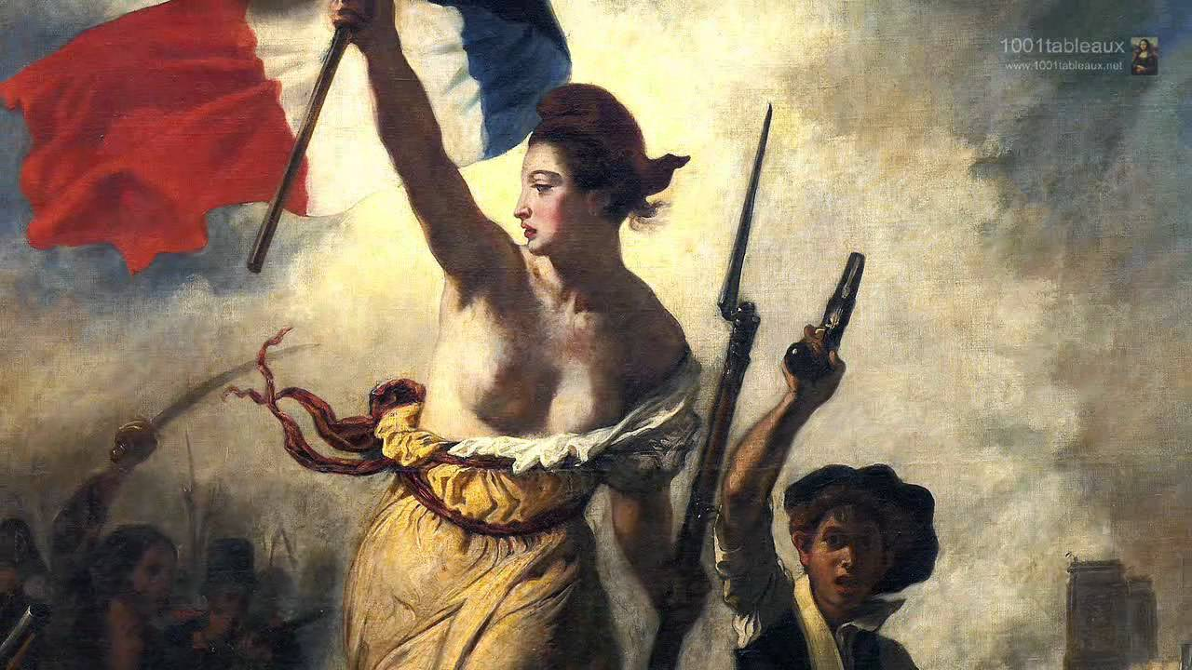
Au nom d'une certaine
'beauté‘ N°3

Slide 2
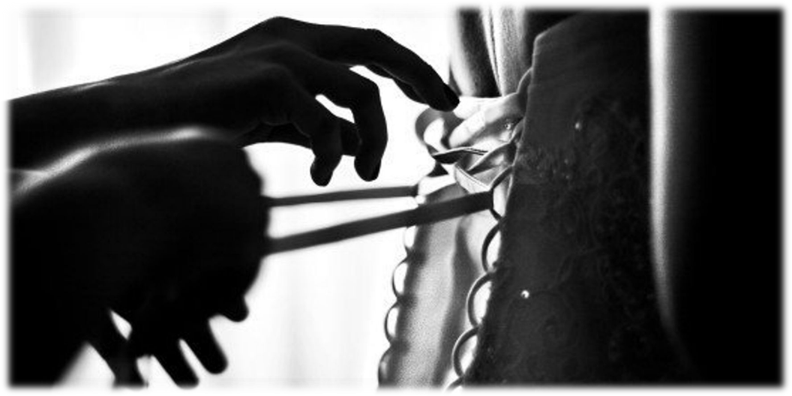
Choses inimaginables que les femmes ont faites dans le passé juste au nom d'une certaine 'beauté'

Slide 3
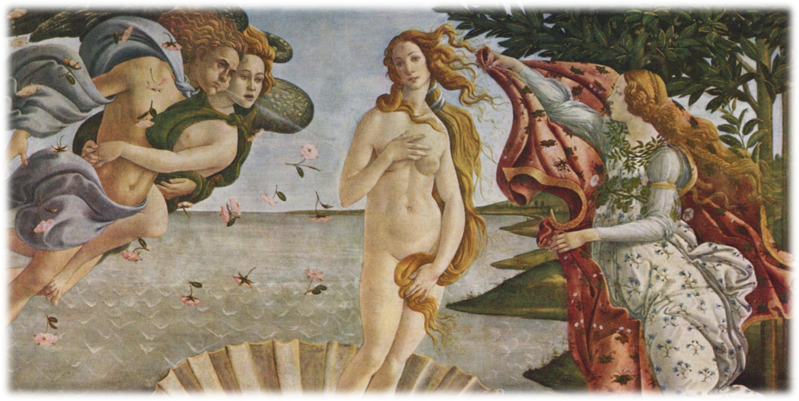

Slide 4
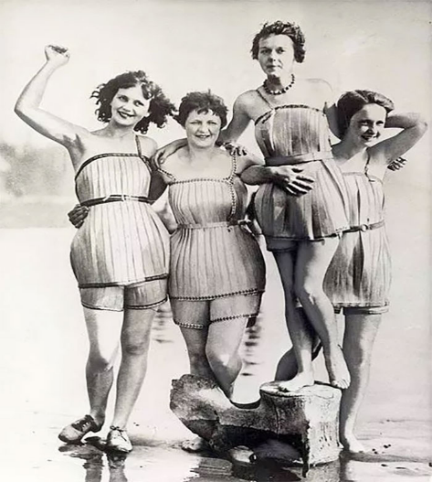
Maillots de bain en bois
1929

Slide 5
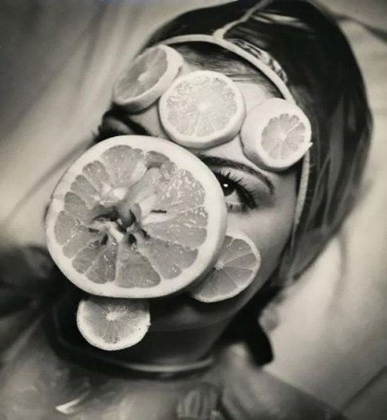

Slide 6
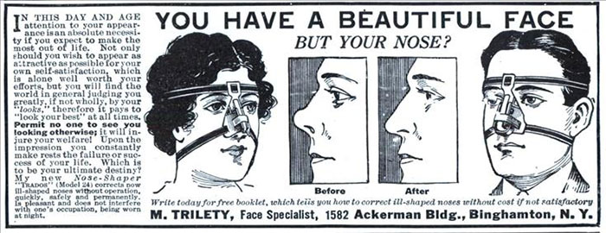

Slide 7
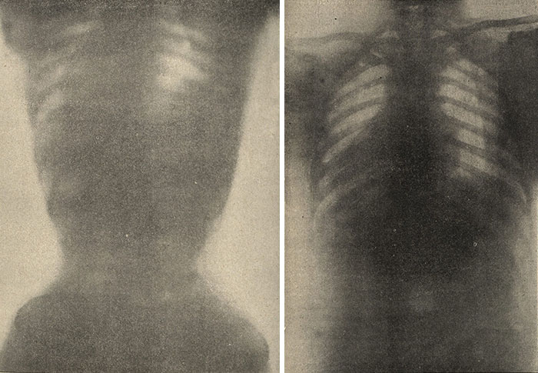

Slide 8
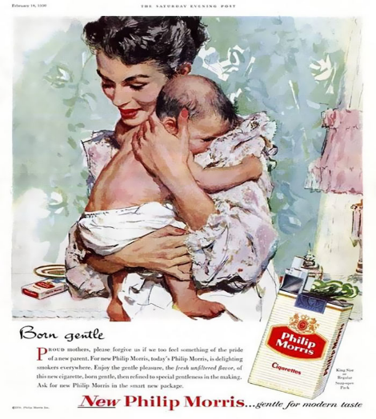

Slide 9
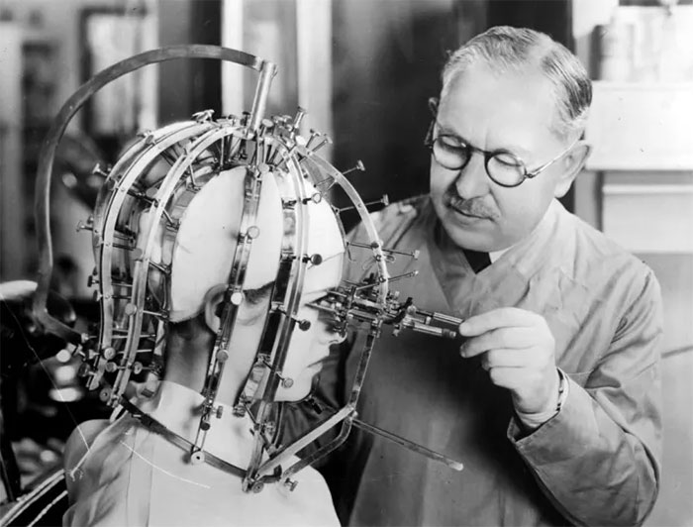

Slide 10
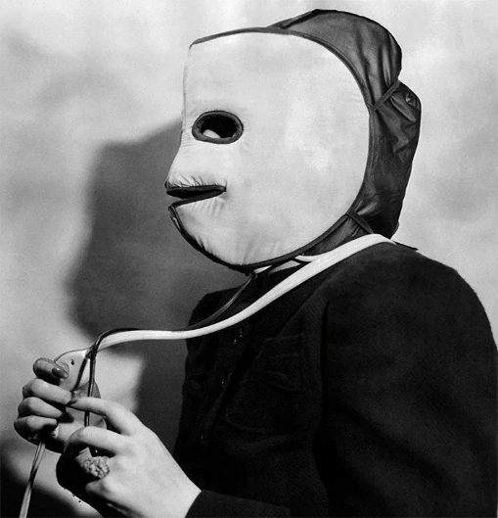

Slide 11
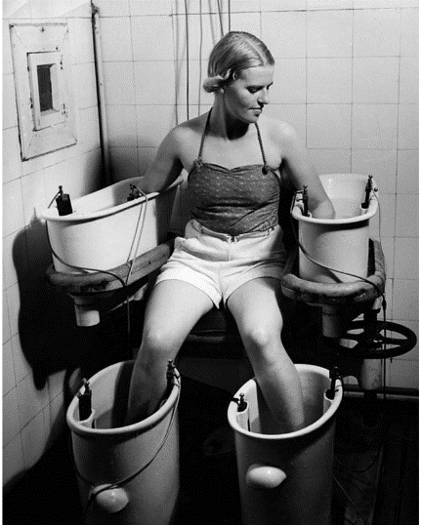

Slide 12
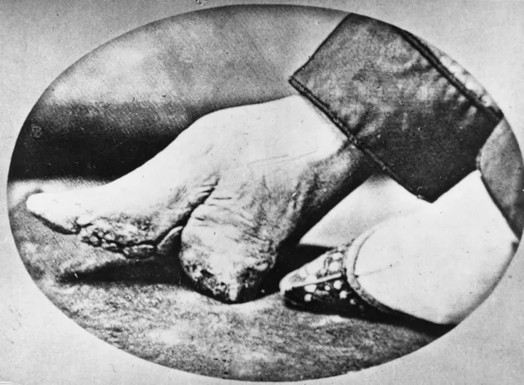

Slide 13
«S’épiler, ou pas, n’est pas fondamentalement féministe, et ce n’est pas obligatoire. Cependant, la question de la pilosité est un problème féministe qui le restera tant qu’on dira aux femmes ce qu’elles doivent faire de leur corps.»

Slide 14
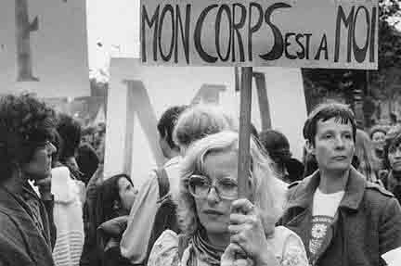

Slide 15
C’était
Au nom d'une certaine
'beauté‘

